Slide 1
সবাইকে শুভেচ্ছা

Slide 2
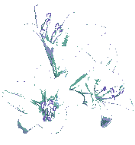
শিক্ষক পরিচিতি
মোঃ দৌলত হোসেন
সহকারি শিক্ষক
সবুজপাড়া সঃ প্রাঃ বিঃ
ব্রাহ্মনপাড়া, কুমিল্লা।

Slide 3
আজকের পাঠ
শ্রেণিঃ১ম
বিষয়ঃ বাংলা
শ্রেণিপাঠ- বর্ণ শিখি- অ, আ
সময়ঃ ৪৫ মিনিট
তারিখঃ 8-১-২০২০ ইং

Slide 4
পাঠশেষে শিশুরা যা শিখবেঃ
শিক্ষার্থীরা অ, আ ধ্বনির সঠিক উচ্চারণ করতে পারবে।
অ, আ বর্ণ দুটি সনাক্ত করতে পারবে।
অ, আ বর্ণ দুটি সঠিক আকৃতিতে লিখতে পারবে।

Slide 5
আবেগ সৃষ্টিঃ (৫ মিনিট )
ছবি ও ছড়া

Slide 6
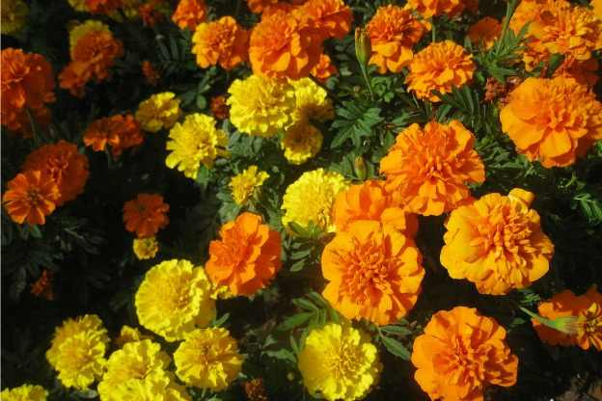
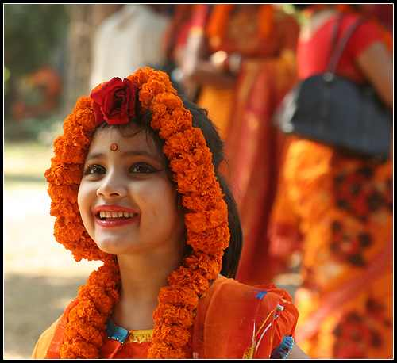
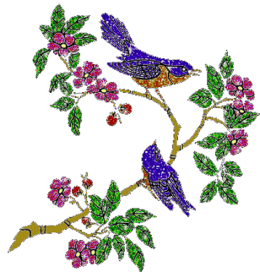
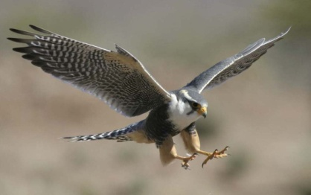
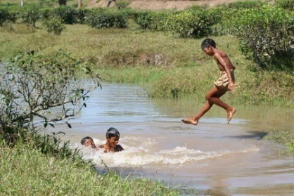
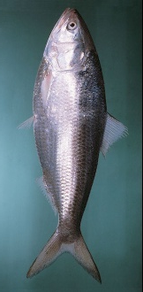
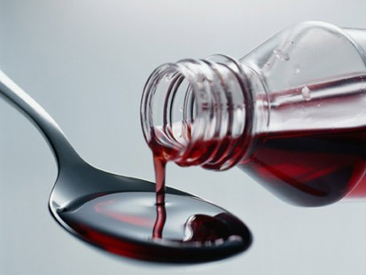
ছড়া
অলি ওড়ে ফুলের বনে
আনুর হাতে রংতুলি ,
ইলিশ মাছটি ধরবে এবার
ঈগল ছানা “চুলবুলি”।
উদোম গায়ে নাইছে ছেলে
ঊষা আনে আলোর ভোর,
ঋতুর রাজা বসন্ত আজ
এনে দিল ফুলডোর।
ঐকতানে গাইছে পাখি
ওঠল হেসে ফুলের বন,
ঔষধে যে সারে পীড়া
সুস্থ হয় প্রান-মন।।

Slide 7
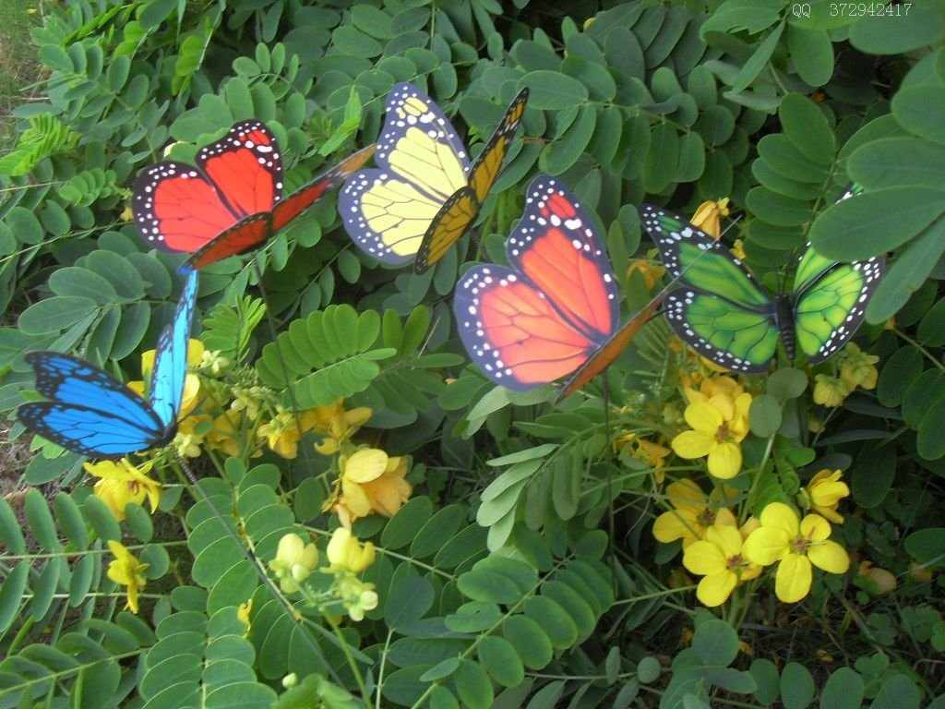
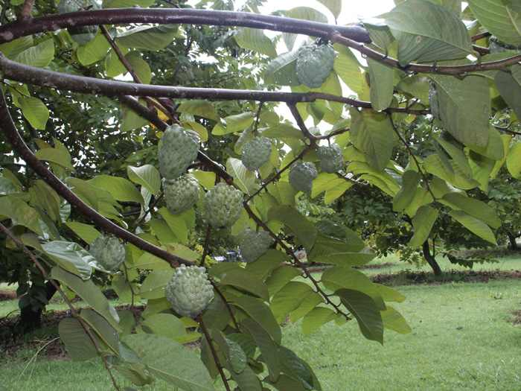
অ
লি ওড়ে ফুলে ফুলে
আ
তা ঝুলছে গাছের ডালে।

Slide 8
পাঠ শিরোনাম
বর্ণ শিখিঃ অ, আ

Slide 9
উপস্থাপন
সময়ঃ ২০ মিনিট

Slide 10
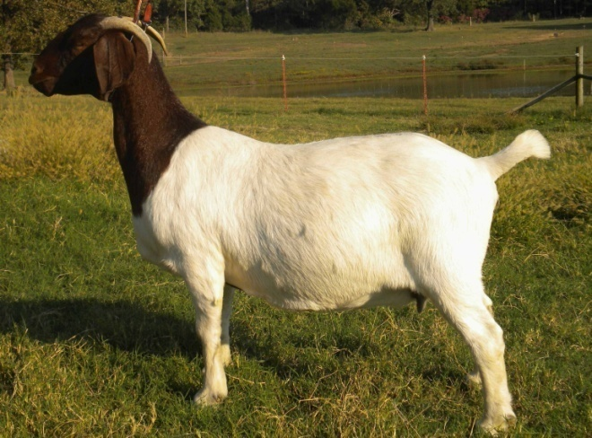
অজ চড়ে
অজ
অ
জ
অ
অলি উড়ে
অলি
অ
লি
অ

Slide 11
অ

Slide 12
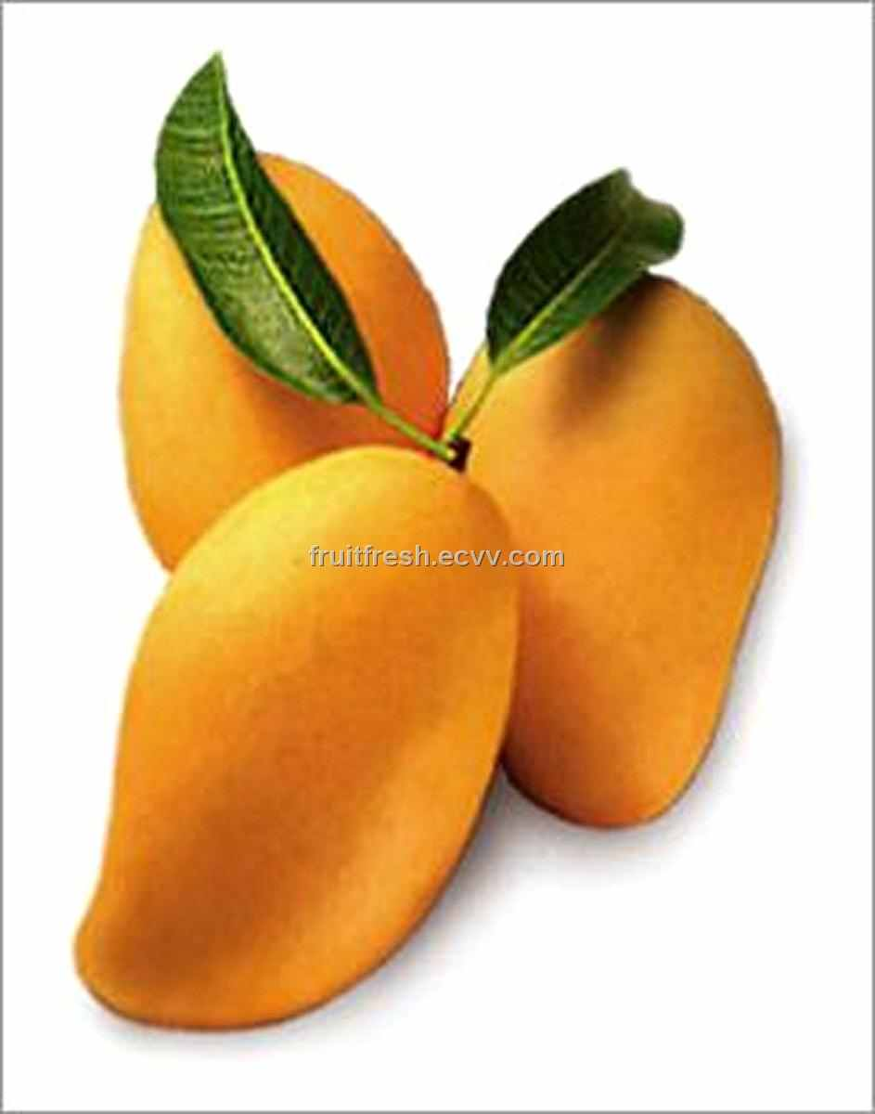
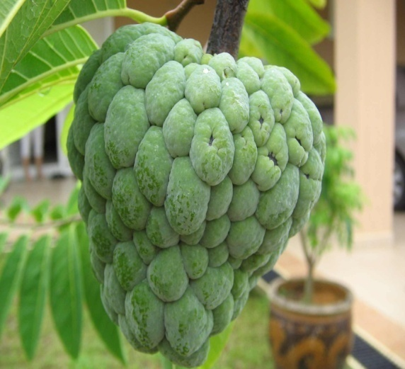
আম খাই
আম
আ
ম
আ
আম খাই
আম
আ
তা
আ

Slide 13
আ

Slide 14
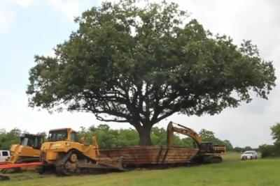
ছবি দেখ ও শব্দ বলঃ পৃষ্ঠা নং-১১
অনল
অশোক

Slide 15
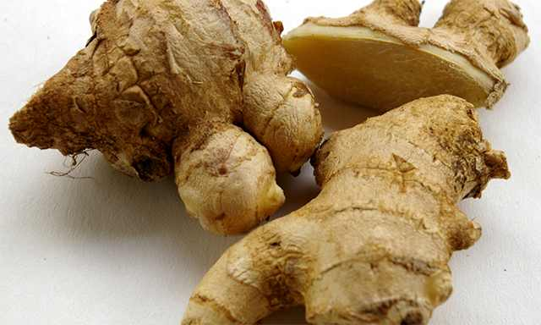
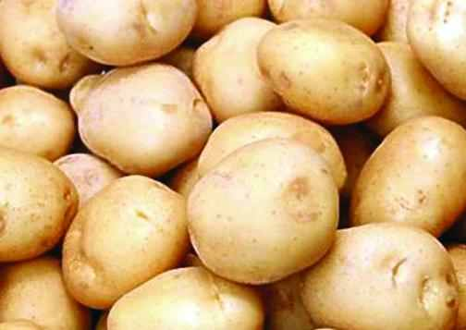
ছবি দেখ ও শব্দ বলঃ পৃষ্ঠা নং-১১
আলু
আদা

Slide 16
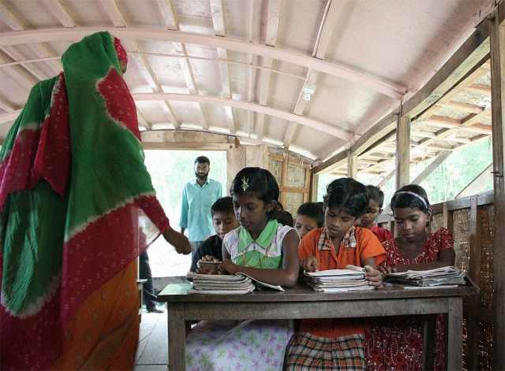
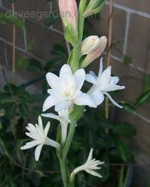
এসো পড়ি- পৃঃ ১১
অ
আ

Slide 17
এসো লিখিঃ

Slide 18
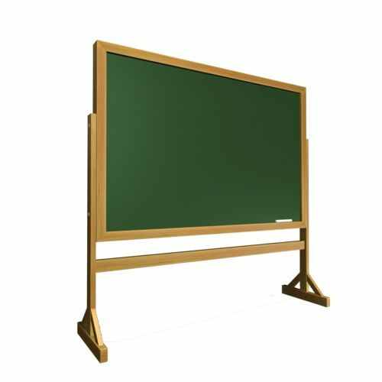
এসো লিখিঃ
অ
অ
অ

Slide 19
এসো লিখিঃ
আ
আ
আ

Slide 21
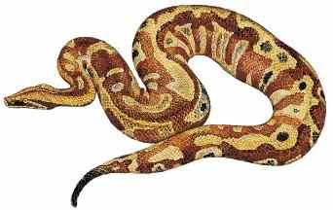
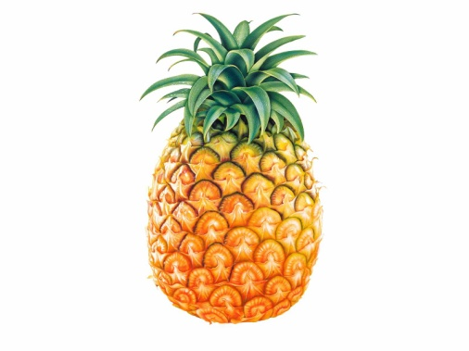
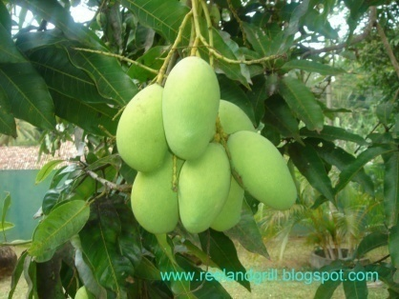
ছবির সাথে মিল রেখে অ, আ ধ্বনিযুক্ত শব্দগুলো বলঃ
অজগর
অ
আনারস
আ
( দলীয় কাজ )
অ
অনল
আম
আ

Slide 22
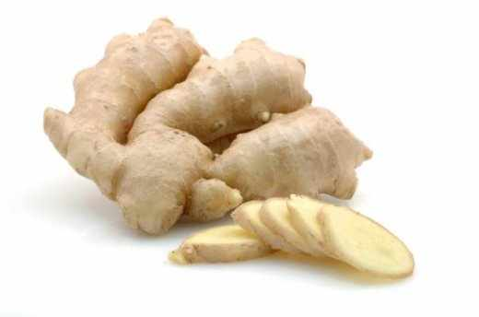
ছবির সাথে শব্দ মিল কর এবং বর্ণ দুটি বল ও লেখঃ
( জোড়ায় কাজ)
অলি
অশোক
আতা
আদা

Slide 23
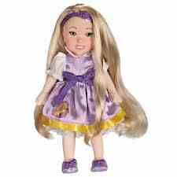
বাকি অংশটুকু নিজে নিজে লেখঃ
অ
আ

Slide 24
সবাই
ভালো থেকো

